Slide 1
Enabling Verifiable Search and Integrity Auditing in Encrypted Decentralized Storage Using One Proof
加密去中心化存储环境中的可验证搜索与完整性审计方案
汇报人：
时间:

Slide 2
01
背景知识
02
方案创新
Background Acknowledge
Innovation
目录
03
方案实现
04
实验
Implementation
Experiment
05
方案缺陷
Flaws

Slide 3
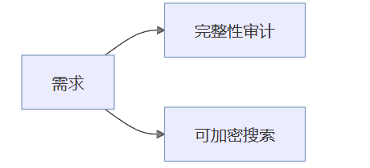
背景知识
研究背景
背景：随着区块链技术的发展，新型 去中心化存储网络（Decentralized Storage Networks, DSNs） 如 Sia、Filecoin、Swarm 等迅速兴起。与传统云存储相比，DSN 依靠大量独立节点提供存储资源，具有 自治性、可扩展性与透明性，因此被视为未来云存储的重要形态。
在开放的环境中出现了两类基本需求：
  数据完整性审计（Integrity Auditing）
  的基本需求，保障数据在存储系
  统的完整性。
  加密数据上加密搜索需求，
  保证加密文件能够根据关键词
  及时快速搜索，确保文件真正
  的存储。
1

Slide 4
背景知识
现存方案的不足
在 DSN 中同时实现“可验证搜索 + 完整性审计”的困难：
  不能引入第三方服务器，导致单个服务节点必须是全节点。
  链上空间极为有限，导致证明生成的大小受到限制。
现存方案缺陷：
  多数方案依赖 可信第三方（arbiter） 重算搜索即可验证结果，但这与 DSN 的去中心化原则相冲突。
  在链上存储完整索引代价过高，例如Filecoin的SNARK方案,公共参数就绪需要2G的大小。
  现有方案只能单独解决“可验证搜索”或“数据完整性审计”中的某一项，而不能同时满足两者。
2

Slide 5
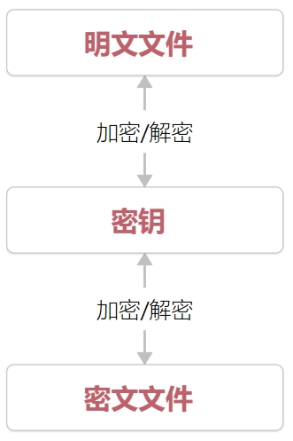
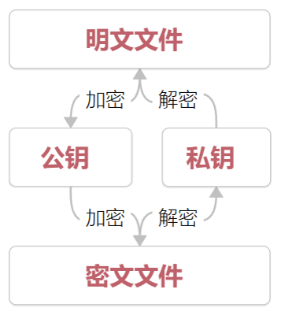
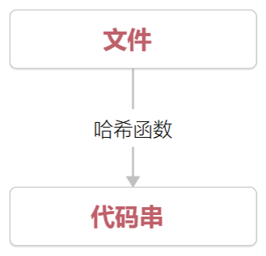
背景知识
技术知识介绍/密码学
密码学知识
  对称加密：用于大规模数据的加解密，解密与解密使用同样的密钥。
  非对称加密：可用于数据加密与数据签名，加密解密密钥不同。一般私钥签名，公钥验证身份。公钥加密，私钥解密。
  哈希算法：将加密内容生成一段固定的代码串，代码串理论上唯一且不可逆。
3

Slide 6
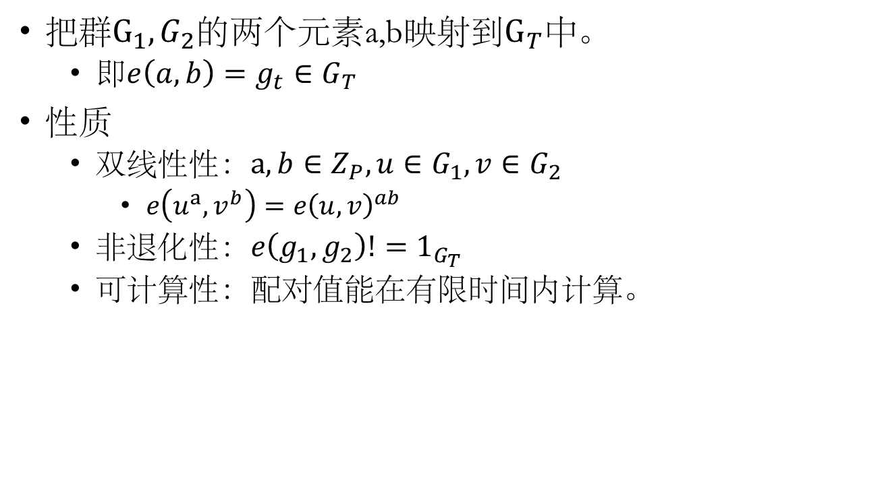
背景知识
技术知识介绍/双线性配对函数
把群$G_{1},G_{2}$的两个元素a,b映射到$G_{T}中$。
  即$e\left(a,b\right)=g_{t}∈G_{T}$
性质
  双线性性：$a,b∈Z_{P}, u∈G_{1}, v∈G_{2}$
    $e\left(u^{a},v^{b}\right)=e{\left(u,v\right)}^{ab}$
  非退化性：$e\left(g_{1},g_{2}\right)!=1_{G_{T}}$
  可计算性：配对值能在有限时间内计算。
2

Slide 7
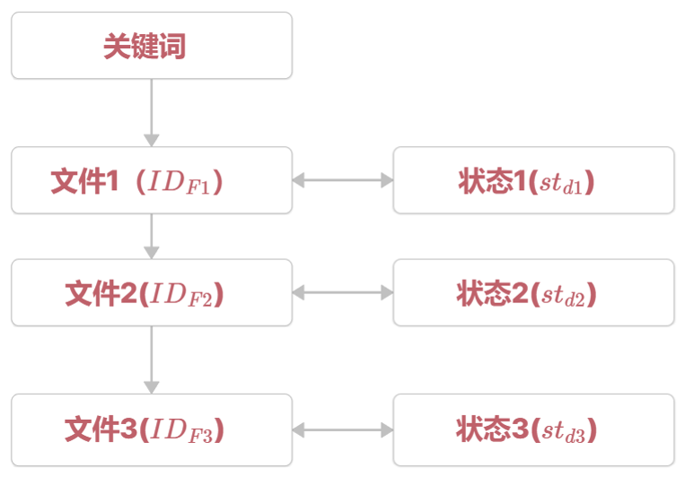
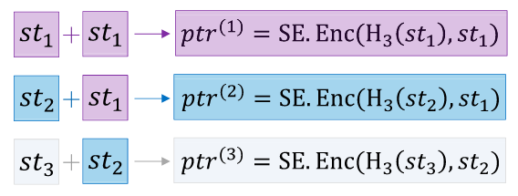
方案创新
技术创新/前向安全
关键词安全：
  文件对应的关键词为了进行关键词关联搜索，实现可搜索加密。
  对称加密算法加密关键词保障关键词的安全性。
前向安全
  设计关键词的状态链，关键词新增一个文件都会新增一个新的状态，更新状态链，只能获取最新的关键词状态才能解密链，获取状态与文件ID结合才能进行加密搜索。
4

Slide 8
方案创新
技术创新/一体化+轻量化
搜索证明与文件审计一体化
  加密搜索的证明
  数据完整性审计证明
  将两个证明同时得到，并同时上链，在验证时，可以同时验证。
搜索证明与文件审计证明轻量化
  生成轻量化证明：基本的模下的加运算与指数运算，证明结果有限。
  验证证明轻量化：双线性配对的计算高效。
5

Slide 9
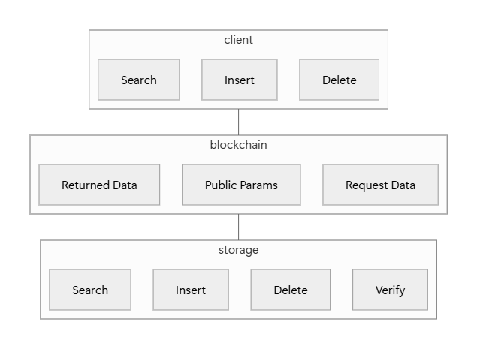
方案实现
方案概述/结构设计
结构设计
  客户端：加密文件存储、
  删除、请求关键词搜索。
  区块链：存储客户端的
  证明生成请求、客户端
  的公钥、固定公共参数
  、生成的证明、验证结
  果。
  存储端：加密文件进行
  存储、检索，通过关键
  词进行可验证搜索证明
  的生成以及通过文件ID
  进行完整性审计证明生
  成与验证上链。
6

Slide 10
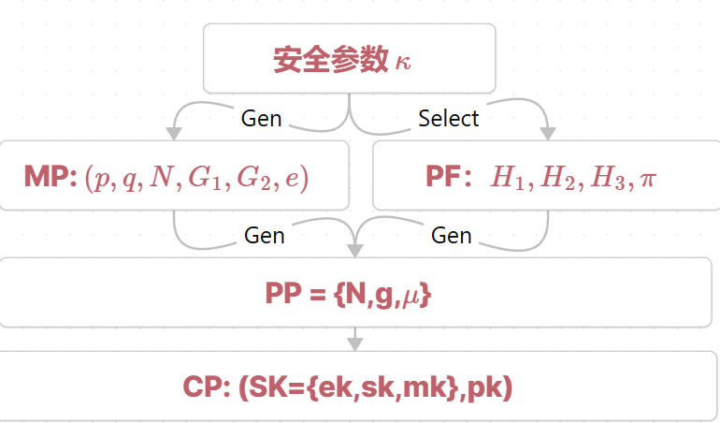

方案实现
系统初始化
通过安全参数生成双线性参数MP，并选择公共参数PF。
并生成PP作为公共参数.g是G1的生成元,$μ是$G1中随即元.
客户端通过PP生成自己的公钥与私钥，公钥pk上链。
7

Slide 11
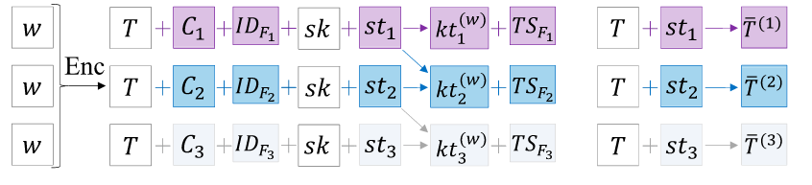
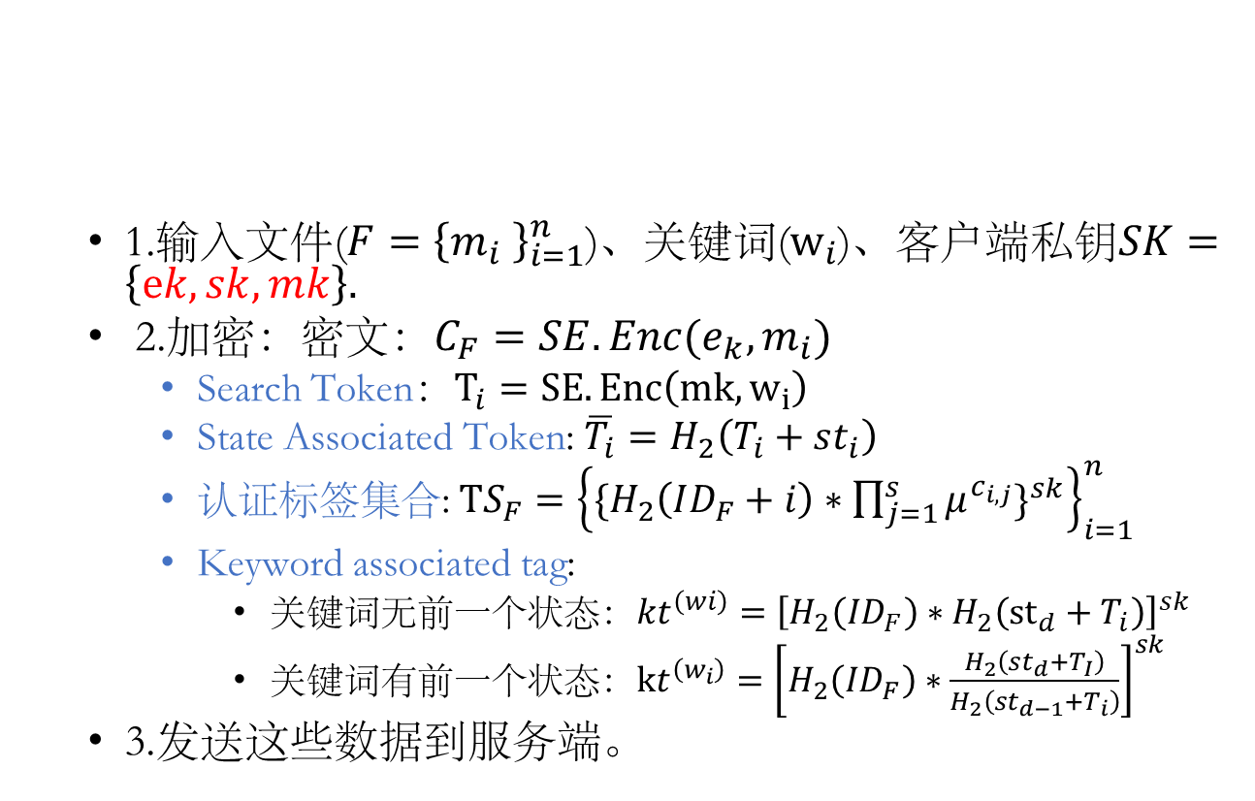
方案实现
插入操作实现/客户端
  1.输入文件($F={\left\{m_{i} \right\}}_{i=1}^{n}$)、关键词($w_{i}$)、客户端私钥$SK=\left\{ek,sk,mk\right\}.$
  2.加密：密文$：C_{F}=SE.Enc(e_{k},m_{i})$
    Search Token：$T_{i}=SE.Enc\left(mk,w_{i}\right)$
    State Associated Token: $\overline{T_{i}}=H_{2}\left(T_{i}+st_{i}\right)$
    认证标签集合: $TS_{F}={\left\{{\{H_{2}\left(ID_{F}+i\right)∗\prod_{j=1}^{s}{μ^{c_{i,j}}}\}}^{sk}\right\}}_{i=1}^{n}$
    Keyword associated tag:
      关键词无前一个状态：$kt^{\left(wi\right)}={\left[H_{2}\left(ID_{F}\right)∗H_{2}\left({st}_{d}+T_{i}\right)\right]}^{sk}$
      关键词有前一个状态：$kt^{\left(w_{i}\right)}={\left[H_{2}\left(ID_{F}\right)∗\frac{H_{2}\left(st_{d}+T_{I}\right)}{H_{2}\left(st_{d−1}+T_{i}\right)}\right]}^{sk}$
  3.发送这些数据到服务端。
8

Slide 12
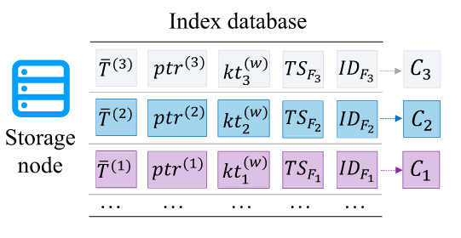
方案实现
插入操作实现/服务端
将客户端发送的数据存储在索引数据库与密文数据库。
设置文件状态为valid。
插入操作完成。
9

Slide 13
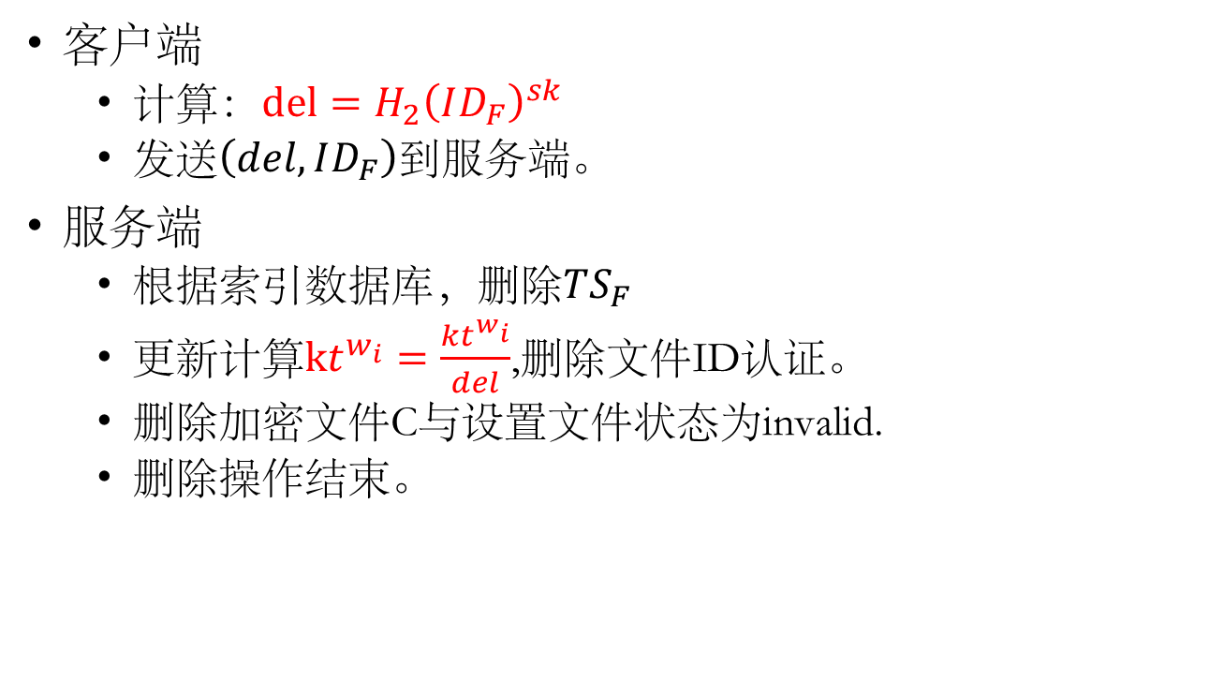
方案实现
删除操作实现
客户端
  计算：$del=H_{2}{\left(ID_{F}\right)}^{sk}$
  发送$\left(del,ID_{F}\right)$到服务端。
服务端
  根据索引数据库，删除$TS_{F}$
  更新计算$kt^{w_{i}}=\frac{kt^{w_{i}}}{del}$,删除文件ID认证。
  删除加密文件C与设置文件状态为invalid.
  删除操作结束。
10

Slide 14
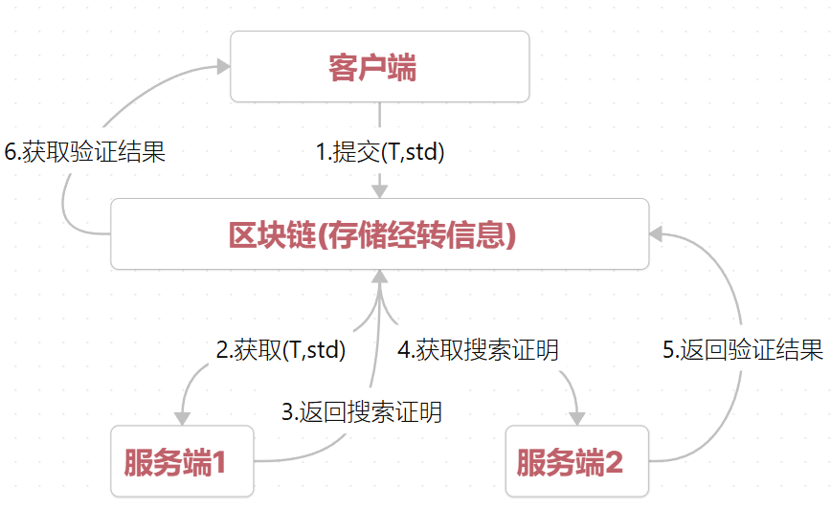
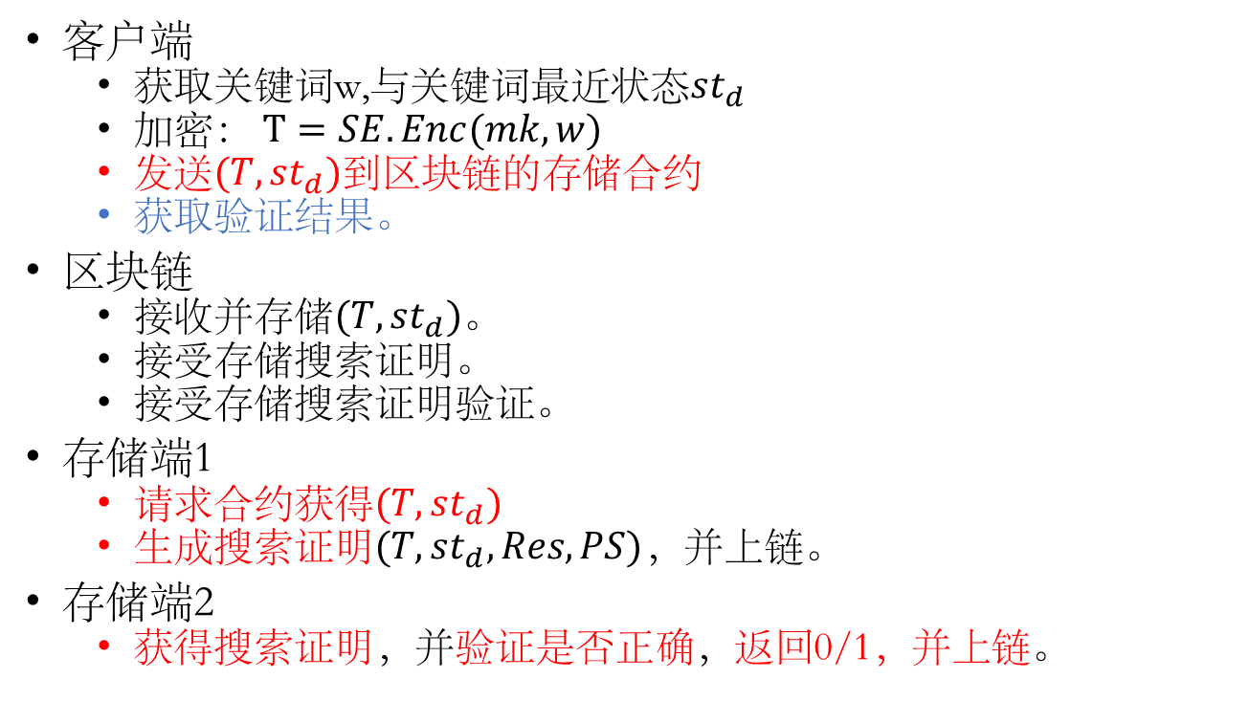
方案实现
加密搜索流程
客户端
  获取关键词w,与关键词最近状态$st_{d}$
  加密：$T=SE.Enc(mk,w)$
  发送$(T,st_{d})到$区块链的存储合约
  获取验证结果。
区块链
  接收并存储$(T,st_{d})。$
  接受存储搜索证明。
  接受存储搜索证明验证。
存储端1
  请求合约获得$(T,st_{d})$
  生成搜索证明$(T,st_{d},Res,PS)$，并上链。
存储端2
  获得搜索证明，并验证是否正确，返回0/1，并上链。
11

Slide 15
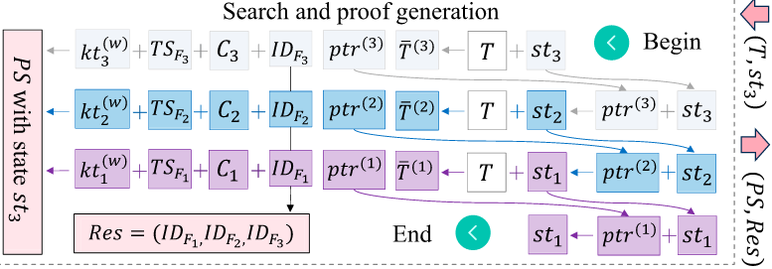
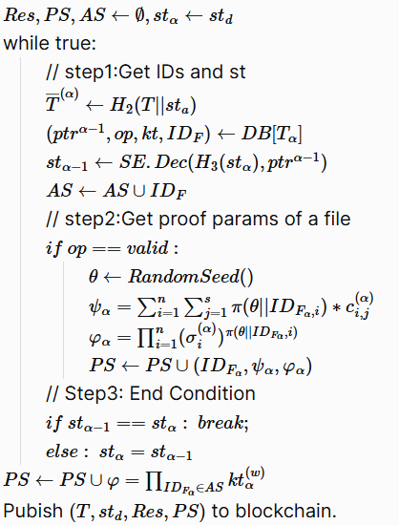
方案实现
搜索证明生成
Step1：通过请求搜索的状态
与搜索token,得到关键词前一
个状态与对应的文件ID集合。
Step2：计算中间的证明参数，
用于后面搜索证明的验证步
骤。
Step3：控制关键词索引状态
链的搜索结果，关键词的一
个状态对应一个文件。
1

Slide 16
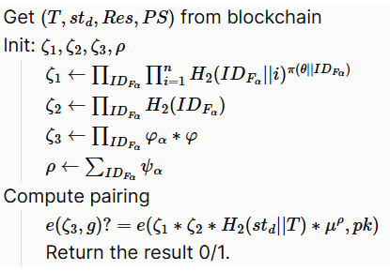

方案实现
搜索证明验证/其他存储节点进行
计算中间参数
  $ζ_{1},ζ_{2},ζ_{3},ρ$
计算双线性配对的结果
  相等则说明验证结果正
  确。
  不相等说明计算结果错
  误。
13

Slide 17
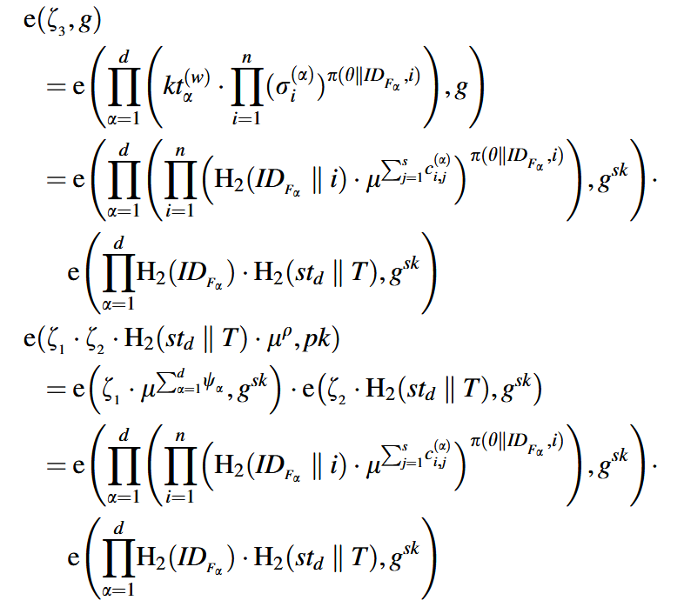
方案实现
搜索证明验证/理论的正确性
14

Slide 18
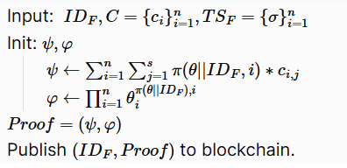
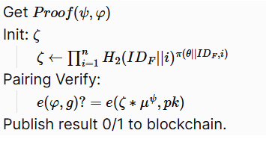
方案实现
文件审计证明生成+验证
输入 ：证明与公钥信息
输出：Proof，供双线性配对函数计算的中间参数。
其他服务端验证并返回
输入 ：证明与公钥信息
输出：配对验证结果。
15

Slide 19
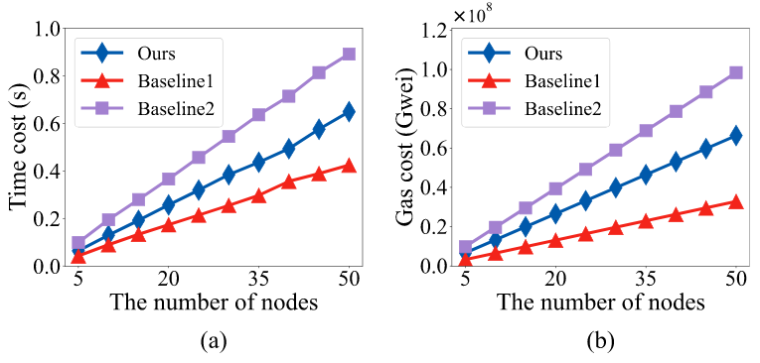
实验
系统初始化
图(a)表示计算公共参数与节点的参数的时间，本方案的计算时间比对比方案都好，节点越多越好。
图(b)生成的参数上链的消耗量，表示上链信息的大小，初始参数不变，随着节点增加而增加上链公钥的信息。
16

Slide 20
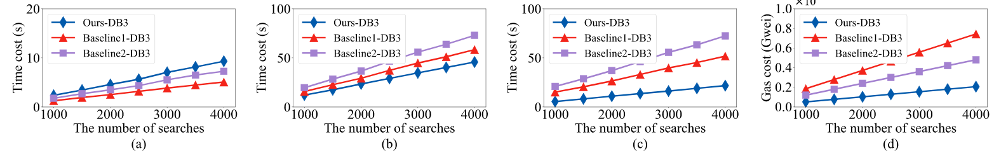
实验
系统初始化
(a)表示搜索时的，客户端计算参数的时间，本方案的性能更加好。
(b)表示存储节点进行搜索证明与文件证明生成的时间。本方案的时间比对比方案都要好。
(c)表示其他的存储节点的验证时间，性能优势比较明显，双线性配对的计算性能比较好。
(d)上链信息的大小，本方案存储的信息也是最少的，同时保证搜索与文件认证的证明同时生成。
17

Slide 21
方案缺陷
缺陷
1.只支持单关键字搜索，无法原生支持多关键字查询
  多关键字 AND/OR 查询需要拆成多个单关键字查询。
  多关键字会导致多个证明，链上提交的条目线性增加。
  无法做联合证明。
2.低资源节点(轻节点)无法承担搜索与证明生成工作。
3.缺乏针对可验证搜索与验证行为的激励机制
  导致生成证明的存储节点的积极性不高，从而影响用户。
4.动态可搜索加密结构未隐藏文档数量变化
  公开了用户的关键信息，关键词对应的文件数量信息。
18

Slide 22
THANKS
欢迎批评指正！

